Slide 1
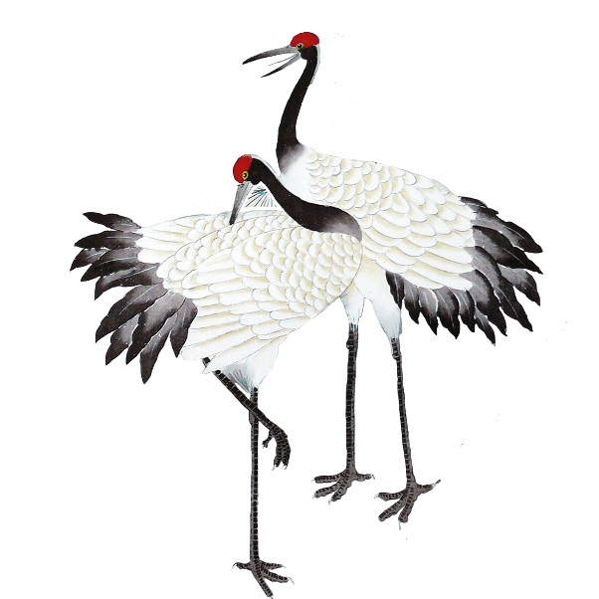
寒露
寒露，是二十四节气中的第十七个节气，属于秋季的第五个节气。斗指戊；太阳到达黄经195°；在每年公历10月7日－9日交节。寒露是一个反映气候变化特征的节气，寒露节气后，昼渐短，夜渐长，日照减少，热气慢慢退去，寒气渐生，昼夜的温差较大，晨晚略感丝丝寒意。从气候特点上看，寒露时节，南方秋意渐浓，气爽风凉，少雨干燥；北方广大地区已从深秋进入或即将进入冬季。

Slide 2
目录
壹
贰
叁
肆
相关文献
九月节，露气寒冷，将凝结也
物候特征
寒露气温比白露时更低，地面的晨露冷，快要凝结了
农事风俗
寒露”节气之后，热气消退，寒气渐生，天气渐转寒
养生
常言道“白露身不露，寒露脚不露”。

Slide 3
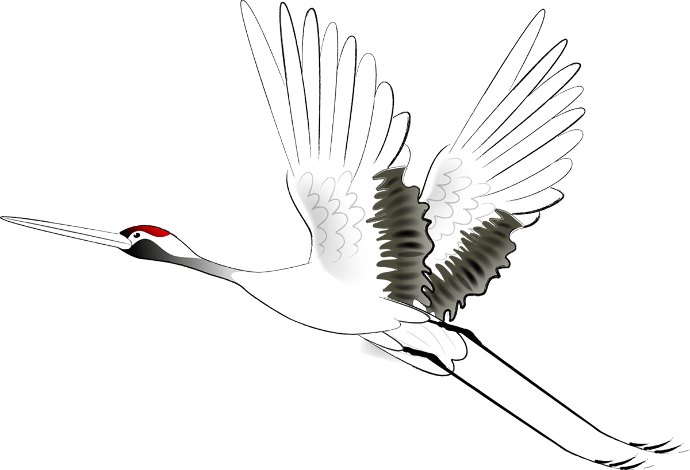
相关文献
寒露过后，我国南方大部分地区各地气温继续下降。华南日平均气温多不到20℃，即使在长江沿岸地区，气温也很难升到30℃以上，而最低气温却可降至10℃以下。由于全球气候变暖原因，气温下降日期或有所推迟。

Slide 4
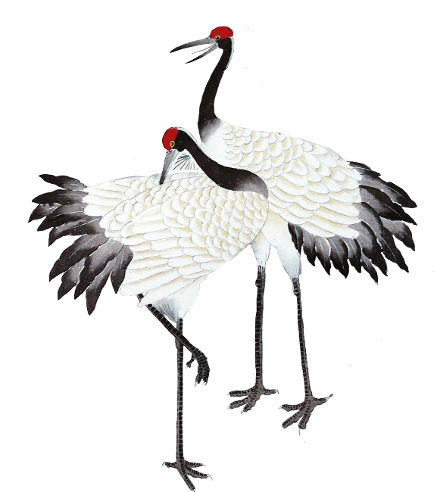
相关文献
节气三侯
菊有黄华。草木皆华于阳，独菊华于阴，故言有桃桐之华皆不言色，而独菊言者，其色正应季秋土旺之时也。
雀入大水为蛤。雀，小鸟也，其类不一，此为黄雀。大水，海也，《国语》云：雀入大海为蛤。盖寒风严肃，多入于海。变之为蛤，此飞物化为潜物也。蛤，蚌属，此小者也。
鸿鴈来宾。鴈以仲秋先至者为主，季秋后至者为宾。《通书》作来滨。滨，水际也，亦通。

Slide 5
物候特征
西北高原除了少数河谷低地以外，候（5天）平均气温普遍低于10℃，用气候学划分四季的标准衡量，已是冬季了，千里霜铺，与南方秋色迥然不同。

Slide 6
物候特征
寒露是一个反映气候变化特征的节气，“寒露”是深秋的节令，在二十四节气中最早出现“寒”字。如果说“白露”是炎热向凉爽的过渡，“寒露”则是凉爽向寒冷的转折。
寒露节气过后，昼渐短，夜渐长，日照减少，热气慢慢退去，寒气渐生，昼夜的温差较大，晨晚略感寒意，空气较为干燥。寒露后，我国南方大部分地区各地气温继续下降。

Slide 7
物候特征
华南日平均气温多不到20℃，即使在长江沿岸地区，水银柱也很难升到30℃以上，而最低气温却可降至10℃以下
西北高原除了少数河谷低地以外，候（5天）平均气温普遍低于10℃，用气候学划分四季的标准衡量，已是冬季了
寒露的夜晚，仰望星空，你会发现星空换季，代表盛夏的“大火星”已西沉。可以隐约听到冬天的脚步声了
寒露节气一般与重阳节在时间上相近，寒露后有登高之俗。寒露时节，南岭及以北的广大地区均已进入季秋，东北和西北地区已进入或即将进入冬季
节日PPT模板 http://www.ypppt.com/jieri/

Slide 8
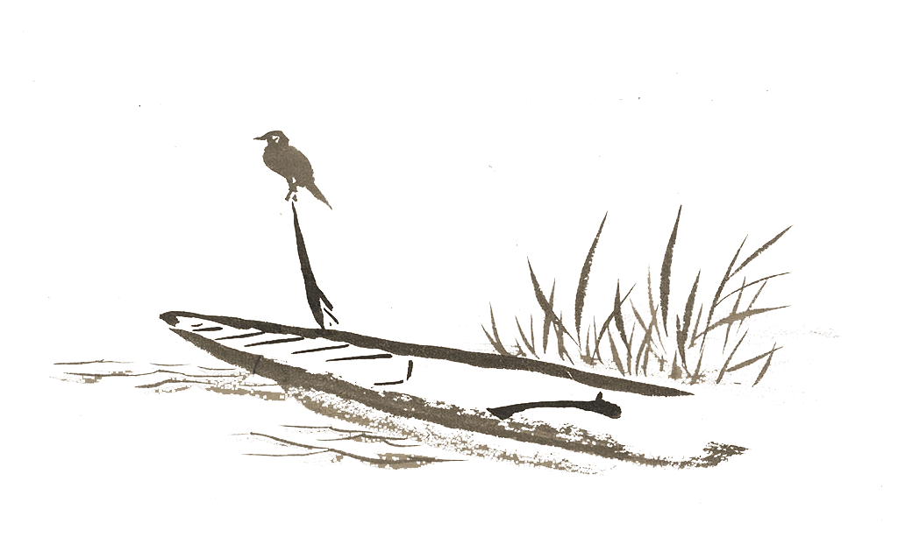
物候特征
中国古代的先民，以农耕生产为主，而影响农作物生长的气温、日照、降水等气象条件，和太阳的位置直接相关。为了能够更好地反应季节的变化和物候的关系，用以指导农耕生产，上古先民制订了廿四个特定节令。上古时代以“斗柄指向法”划分节气，当北斗七星的斗柄指向戊的方位（西北方），为寒露节气。

Slide 9
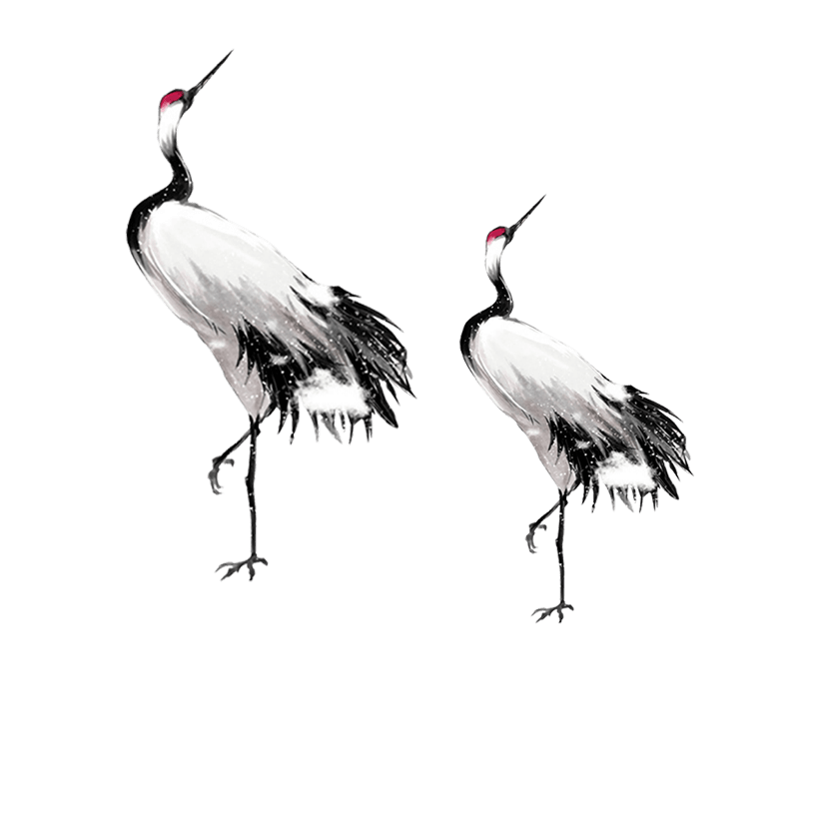
物候特征
汉至明末的“平气法”划分节气，寒露当日正午用圭表测日影，影长为古尺八尺二寸，相当于今天的2.018米。自1645年起沿用至今的“定气法”划分节气，当太阳到达黄经195度为寒露，一般寒露节气是在每年公历10月8日或9日这两天。
元吴澄《月令七十二候集解》说：“九月节，露气寒冷，将凝结也。”该作品对寒露的解释是气温比白露时更低，地面的露水更冷，快要凝结成霜了。

Slide 10
物候特征
并且贝壳的条纹及颜色与雀鸟很相似，所以便以为是雀鸟变成的；第三候的“菊始黄华”是说在此时菊花已普遍开放。
此节气中鸿雁排成一字或人字形的队列大举南迁；深秋天寒，雀鸟都不见了，古人看到海边突然出现很多蛤蜊
我国古时曾使用的“平气法”将寒露分为三候：“一候鸿雁来宾；二候雀入大水为蛤；三候菊有黄华。”

Slide 11
农事风俗
寒露是一个反映气候变化特征的节气，“寒露”是深秋的节令，在二十四节气中最早出现“寒”字。如果说“白露”是炎热向凉爽的过渡，“寒露”则是凉爽向寒冷的转折。

Slide 12
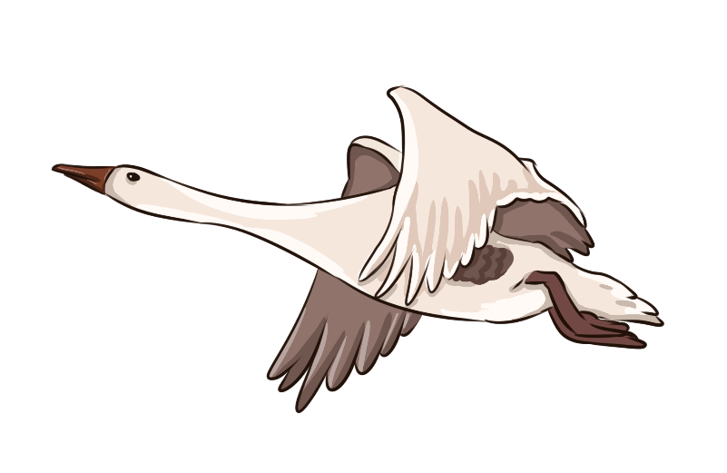
农事风俗
寒露至霜降这半个月，正是金秋九月秋熟作物成熟、越冬作物开始播种的秋收秋种大忙季节，是秋收、秋种、秋管的重要时期寒露时正值晚稻抽穗灌浆期，要继续加强田间管理，做到浅水勤灌，干干湿湿，以湿为主，切忌后期断水过早。寒露时节，北方正值玉米丰收，种植冬小麦的农忙时节。霜降前后，玉米收获，过冬小麦种植完成。

Slide 13
农事风俗
加强田间管理
培育地力
大棚的更新和维修
种植叶菜类、瓜类和茄瓜类，应加强田间管理，灌水、防旱，追施肥料，促进生长，喷施无公害农药防治病虫害
利用晴好天气，翻种棚菜田园，暴晒、风化土壤，施用有机肥，喷施土壤消毒剂，杀菌灭虫，提高肥力
老菜区已使用数年的竹棚如严重损坏，务必进行重新更新。以提高冬春菜棚防冻保温功能
寒露后天气凉爽，秋高气爽。有利于秋季蔬菜生长，是冬春棚菜地力培育和育苗有利时期，也有各种病虫害发生与危害，应安排好以下几项蔬菜农事
Notes:
https://www.ypppt.com/

Slide 14
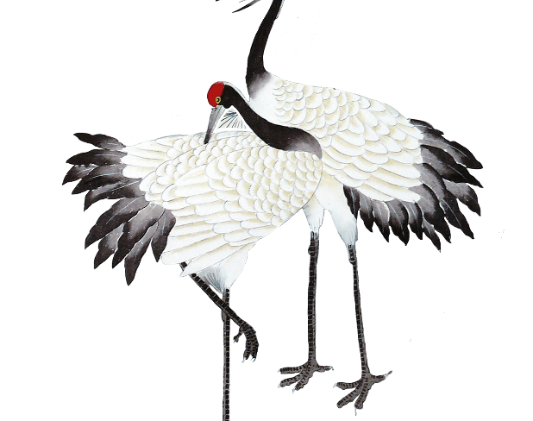
农事风俗
秋季豆类病虫害防治。豆类主要有潜叶蝇、豆野螟、煤霉病、锈病、枯萎病等病虫害发生，应做好防治工作。
叶菜类蔬菜病虫害防治。主要有跳甲、小菜蛾、蚜虫、斜纹夜蛾等害虫。大白菜干烧心病、软腐病、病毒病、根肿病、霜霉菌等病害发生
根结线虫病和黄萎病的防治。种植和育苗的茄子、番茄、黄瓜、芹菜等可能遭受根结线虫病危害。

Slide 15
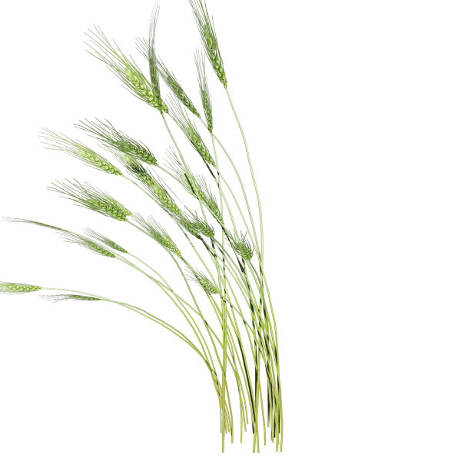
农事风俗
寒露以后，北方冷空气已有一定势力，我国大部分地区在冷高压控制之下，雨季结束。天气常是昼暖夜凉，晴空万里，对秋收十分有利。我国大陆上绝大部分地区雷暴已消失，只有云南、四川和贵州局部地区尚可听到雷声。华北10月份降水量一般只有9月降水量的一半或更少，西北地区则只有几毫米到20多毫米。干旱少雨往往给冬小麦的适时播种带来困难，成为旱地小麦争取高产的主要限制因子之一。海南和西南地区这时一般仍然是秋雨连绵，少数年份江淮和江南也会出现阴雨天气，对秋收秋种有一定的影响。

Slide 16
农事风俗
“寒露不摘棉，霜打莫怨天”。趁天晴要抓紧采收棉花，遇降温早的年份，还可以趁气温不算太低时把棉花收回来。江淮及江南的单季晚稻即将成熟，双季晚稻正在灌浆，要注意间歇灌溉，保持田间湿润。
寒露前后是长江流域直播油菜的适宜播种期，品种安排上应先播甘蓝型品种，后播白菜型品种。淮河以南的绿肥播种要抓紧扫尾，已出苗的要清沟沥水，防止涝渍。
南方稻区还要注意防御“寒露风”的危害。华北地区要抓紧播种小麦，这时，若遇干旱少雨的天气应设法造墒抢墒播种，保证在霜降前后播完，切不可被动等雨导致早茬种晚麦。
华北平原的甘薯薯块膨大逐渐停止，这时清晨的气温在10℃以下或更低的概率逐渐增大，应根据天气情况抓紧收获，争取在早霜前收完，否则在地里经受低温时间过长，会因受冻而导致薯块“硬心”。

Slide 17
农事风俗
吃了寒露饭，单衣汉少见。
吃了重阳饭，不见单衣汉。
吃了重阳糕，单衫打成包。
重阳无雨一冬干。
大雁不过九月九，小燕不过三月三。
寒露时节人人忙，种麦、摘花、打豆场。
上午忙麦茬，下午摘棉花。
寒露到霜降，种麦莫慌张；霜降到立冬，种麦莫放松。
品种更换，气候转暖，寒露种上，也不算晚。
早麦补，晚麦耩，最好不要过霜降。
秋分早，霜降迟，寒露种麦正当时。
寒露霜降麦归土。
寒露霜降，赶快抛上。
寒露前后看早麦。
要得苗儿壮，寒露到霜降。
小麦点在寒露口，点一碗，收三斗。
菊花开，麦出来。
秋分种蒜，寒露种麦。
夏至种豆，重阳种麦。
夏至两边豆，重阳两边麦。

Slide 18
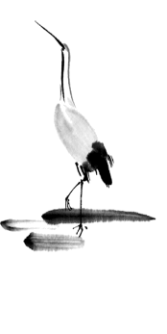
农事风俗
九月节，寒露、霜降、重阳到。最美夕阳红，过去重阳节与除夕、清明节、七月半四大祭祖节日
古人纪元通用干支，按十二地支顺序推算，正月建寅，第九个月为戌月，戌为火库，戌月火入库。戌在位西北方处《洛书》乾卦之内。
《吕氏春秋·季秋纪》有收录“九月丰收之时要求祭天地、祭祖以谢恩赐”。此外亦有季秋时节拜祭火神的风俗。
季秋戌月“大火”（心宿二）随苍龙群星前面的几个星宿在西偏北方位隐退潜入于地面。

Slide 19
农事风俗
在传统文化中，季秋“大火”退隐，处在乾坤转变之中，乾德刚健，坤德柔和，二者兼备，乃吉象。季秋时节，“大火”（心宿二）退隐，因此人们举行相应的送行祭仪。
登高“辞青”也是季秋九月风俗之一，季秋九月天气渐凉，草木开始凋零，登山“辞青”与在阳春三月春游“踏青”相对应。

Slide 20
养生
寒露节气过后，昼渐短，夜渐长，日照减少，热气慢慢退去，寒气渐生，昼夜的温差较大，晨晚略感寒意，空气较为干燥。寒露后，我国南方大部分地区各地气温继续下降，华南日平均气温多不到20℃，即使在长江沿岸地区，水银柱也很难升到30℃以上，而最低气温却可降至10℃以下（由于全球气候变暖原因，以上日平均气温或有所偏差）。

Slide 21
养 生
寒露的到来，气候由凉爽转寒冷，万物随寒气增长，逐渐萧落，这是热与冷交替的季节。在自然界中，阴阳之气开始转变，阳气渐退，阴气渐生，人体的生理活动也要适应自然界的变化，以确保体内的生理（阴阳）平衡，这时节应注意养生。根据中医“春夏养阳，秋冬养阴”的养生理论，这时人们应养阴防燥、润肺益胃。史书记载“斗指寒甲为寒露，斯时露寒而冷，将欲凝结，故名寒露。”

Slide 22
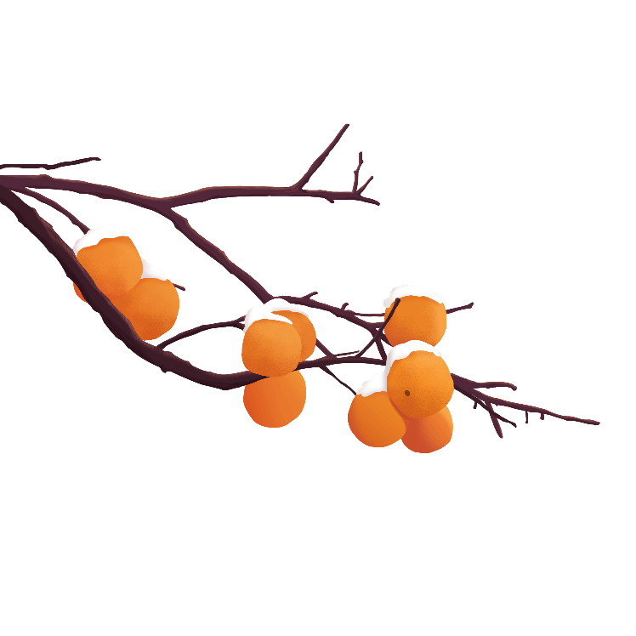
养 生
“露气寒冷，将凝结也。”由于寒露的到来，气候由热转寒，万物随寒气增长，逐渐萧落，这是热与冷交替的季节。
在自然界中，阴阳之气开始转变，阳气渐退，阴气渐生，我们人体的生理活动也要适应自然界的变化。

Slide 23
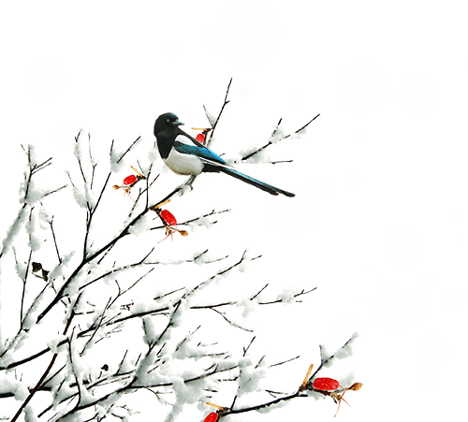
养 生
饮食养生应在平衡饮食五味基础上，根据个人的具体情况，适当多食甘、淡滋润的食品，既可补脾胃，又能养肺润肠，可防治咽干口燥等症。
早餐应吃温食，最好喝热药粥，因为粳米、糯米均有极好的健脾胃、补中气的作用，像甘蔗粥、玉竹粥、沙参粥、生地粥、黄精粥等。
在饮食上还应少吃辛辣刺激、香燥、熏烤等类食品，宜多吃些芝麻、核桃、银耳、萝卜、番茄、莲藕、牛奶、百合、沙参等有滋阴润燥、益胃生津作用的食品。

Slide 24
养 生
寒露过后昼短夜长，自然界中的“阳气”开始收敛、沉。此时便是人们保养阳气之时，因此，人们的起居时间也应当做相应调整。早睡可顺应阳气收敛，早起可使肺气得以舒展，因此秋季养生就要做到“早睡早起”。寒露以后，随着气温的不断下降，感冒是最易流行的疾病在气温下降和空气干燥时，感冒病毒的致病力增强。在这多事之秋的寒露节气中，老年人合理地安排好日常的起居生活，对身体的健康有着重要作用。

Slide 25
谢谢
寒露，是二十四节气中的第十七个节气，属于秋季的第五个节气。斗指戊；太阳到达黄经195°；在每年公历10月7日－9日交节。寒露是一个反映气候变化特征的节气，寒露节气后，昼渐短，夜渐长，日照减少，热气慢慢退去，寒气渐生，昼夜的温差较大，晨晚略感丝丝寒意。从气候特点上看，寒露时节，南方秋意渐浓，气爽风凉，少雨干燥；北方广大地区已从深秋进入或即将进入冬季。

Slide 26
更多精品PPT资源尽在—优品PPT！
www.ypppt.com
PPT模板下载：www.ypppt.com/moban/ 节日PPT模板：www.ypppt.com/jieri/
PPT背景图片：www.ypppt.com/beijing/ PPT图表下载：www.ypppt.com/tubiao/
PPT素材下载： www.ypppt.com/sucai/ PPT教程下载：www.ypppt.com/jiaocheng/
字体下载：www.ypppt.com/ziti/ 绘本故事PPT：www.ypppt.com/gushi/
PPT课件：www.ypppt.com/kejian/
Notes:
模板来自于 优品PPT https://www.ypppt.com/

